Slide 1
Počasí
Přečti si v učebnici kapitolu o počasí (str. 36 – 39) a udělej si zápis do sešitu podle prezentace.
At´ ti to jde dobře od ruky:D
Zdraví pan učitel Kučera:D

Slide 2
Zápis:
Počasí: okamžitý stav ovzduší
Meteorologické prvky:
teplota vzduchu
vlhkost vzduchu
oblačnost
atmosférické srážky
atmosférický tlak
vítr

Slide 3
Oblačnost kupovitá – v létě, může přerůst v mohutnou (bouřkový mrak)
slohovitá – jednolitá pokrývka oblohy
vzniká nahromaděním vodní páry v podobě oblaků.
Podle množství oblačnosti:
jasno,
polojasno
oblačno
zataženo

Slide 4
Srážky: kapičky vody se nemohou udržet v mracích a padají v podobě srážek (ledových, dešťových) – déšť, mrholení, kroupy, sněžení
Atmosférický tlak: tlak se mění s nadmořskou výškou.
čím vyšší nadmořská výška, tím menší tlak.
vzduch proudí z oblasti s vyšším tlakem do místa s nižším tlakem.
Vítr: proudící vzduch, určujeme směr a rychlost (v m/s)

Slide 5
Zkus si odpovědět ústně na následující otázky, odpovědi najdeš v učebnici na str. 36 – 39):
V jakých jednotkách se měří teplota vzduchu?
Jaká stupnice se používá ve Spojených státech Amerických?
Na kterém světadíle byla naměřena nejvyšší teplota vzduchu? Kolik to bylo?
Na kterém světadíle byla naměřena nejnižší teplota vzduchu? Kolik to bylo?
Oblačnost vzniká nahromaděním ……………….. v troposféře
Jaké rozlišujeme 2 hlavní druhy oblačnosti?

Slide 6
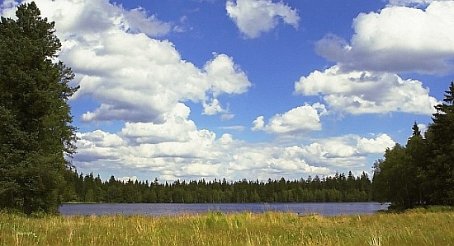

Slide 7
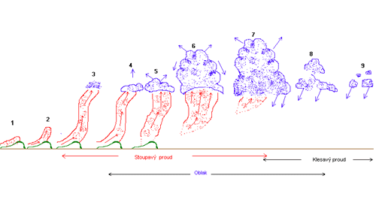

Slide 8
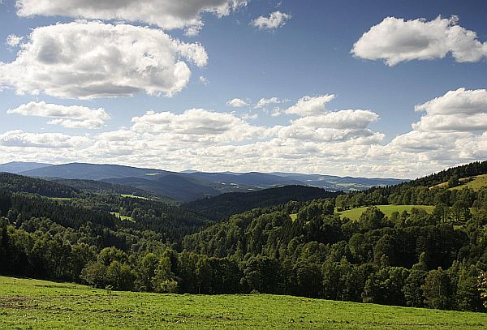

Slide 9
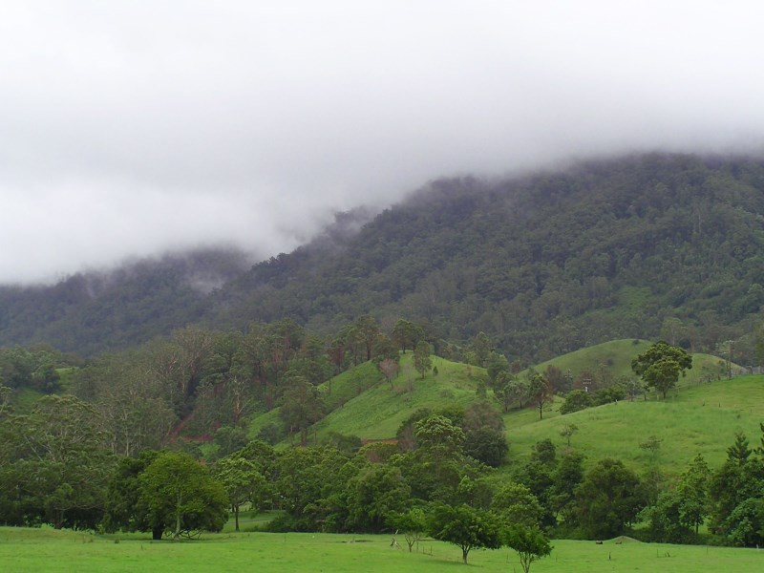

Slide 10
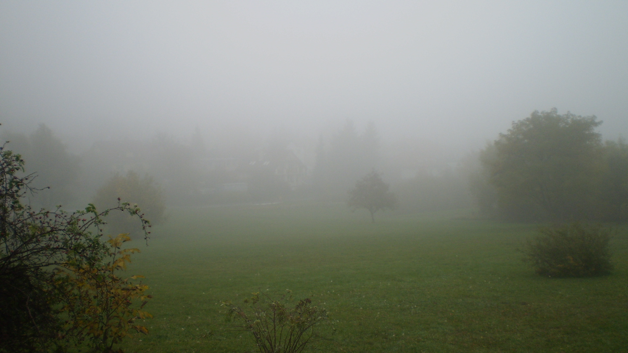

Slide 11
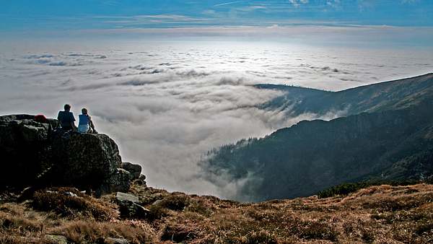

Slide 13
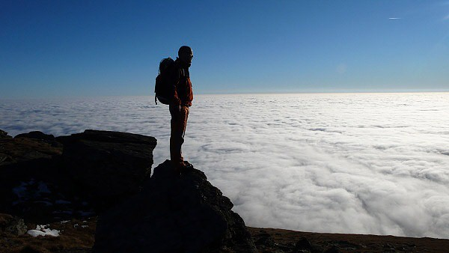

Slide 14
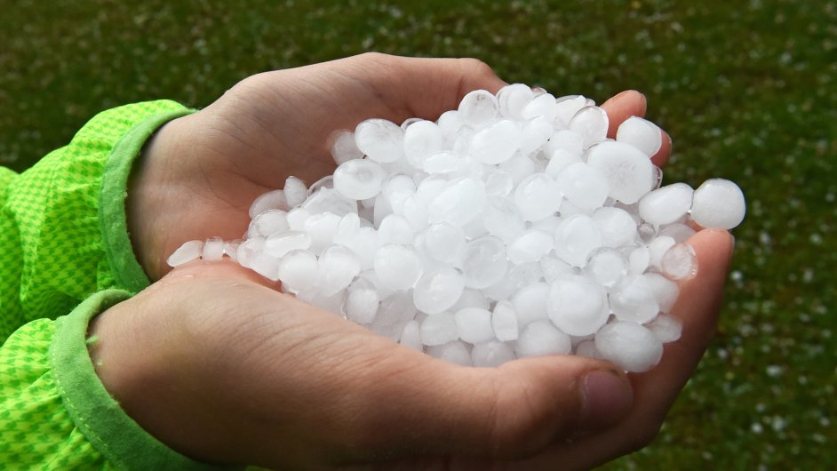

Slide 15
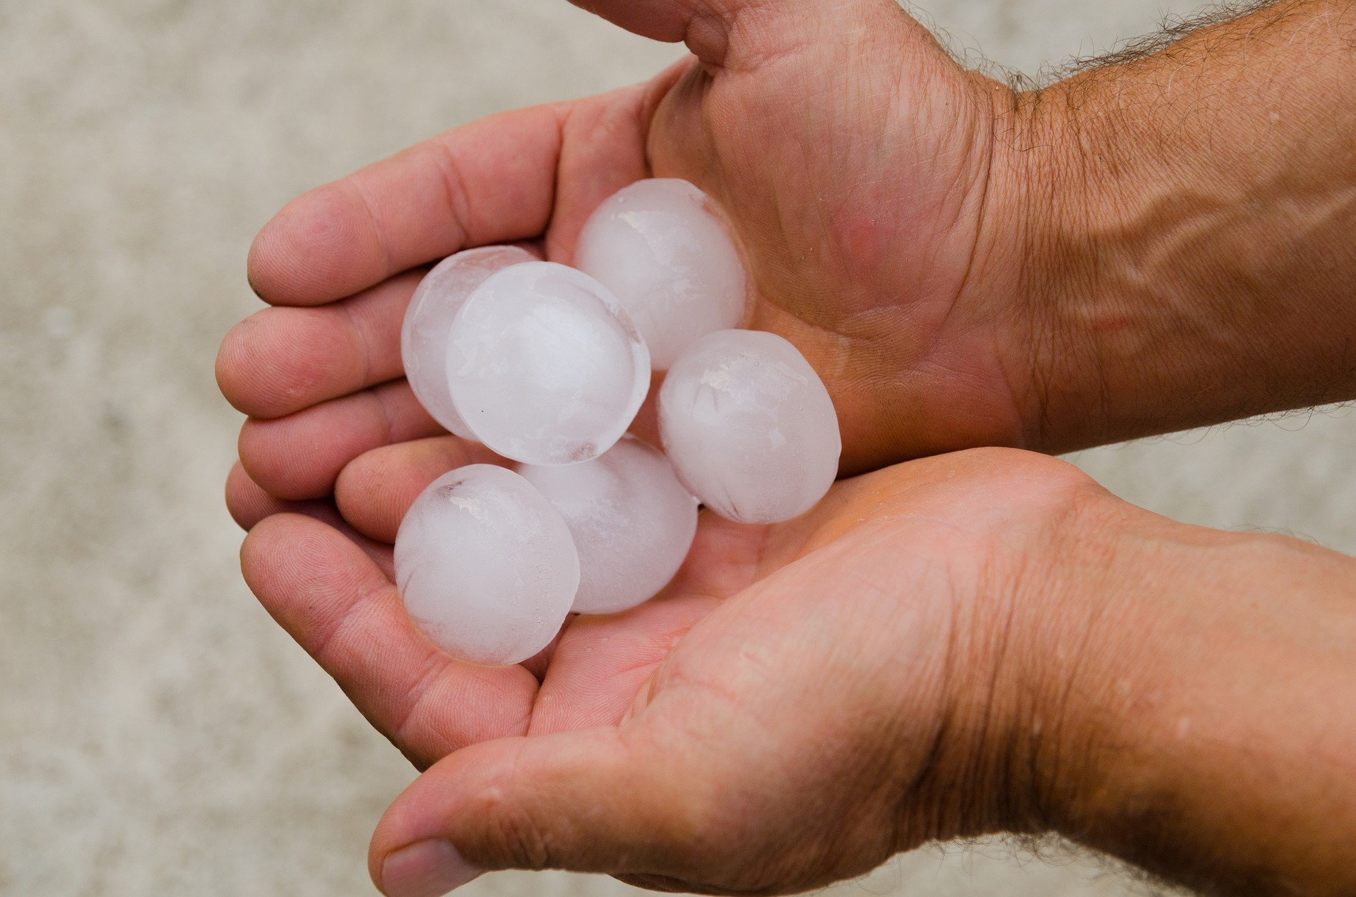

Slide 16
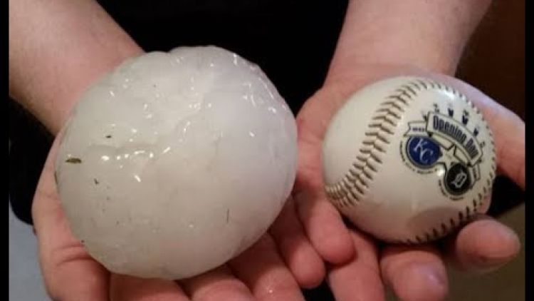

Slide 17
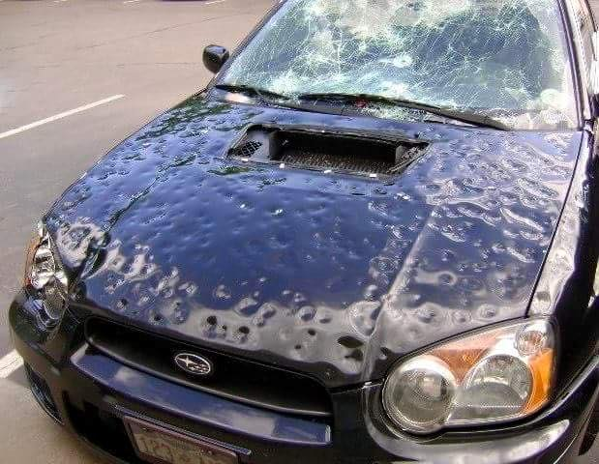

Slide 18
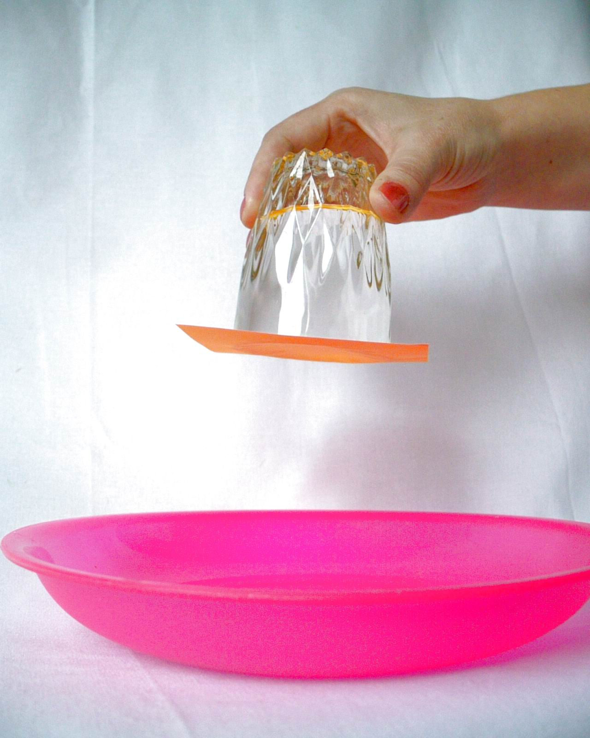

Slide 19
